Slide 1
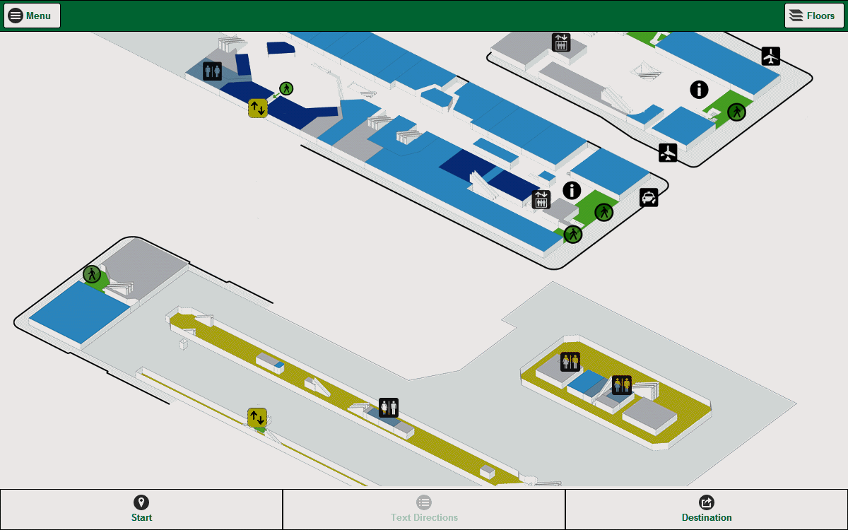
WAY FINDING

Slide 2

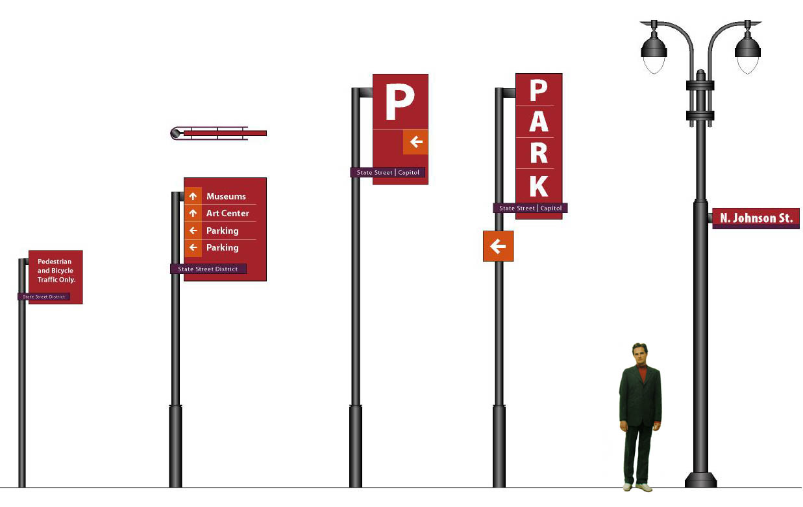
Wayfinding

Slide 3
Wayfinding
        Komponen Desain Arsitektur dan Interior
            1. Perencanaan Tata Ruang
  Perencanaan tata ruang terdiri dari proses identifikasi, pengelompokan dan penghubung antar ruang.
  Suatu unit/area dapat dikelompokkan ke dalam zona menurut fungsi/identitas umum.
  Tidak banyak persimpangan

Slide 4
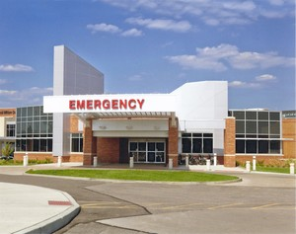
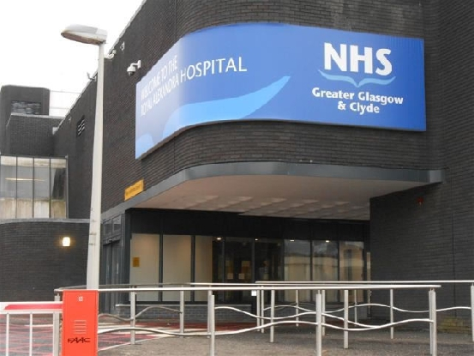
Wayfinding
        Komponen Desain Arsitektur dan Interior
            2. Pintu Masuk dan Keluar
  Pintu masuk utama dapat dibaca oleh pengguna dari berbagai sudut

Slide 5
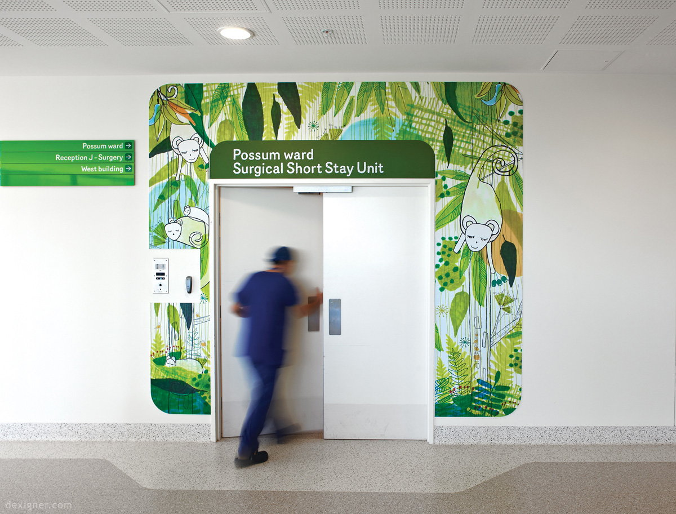
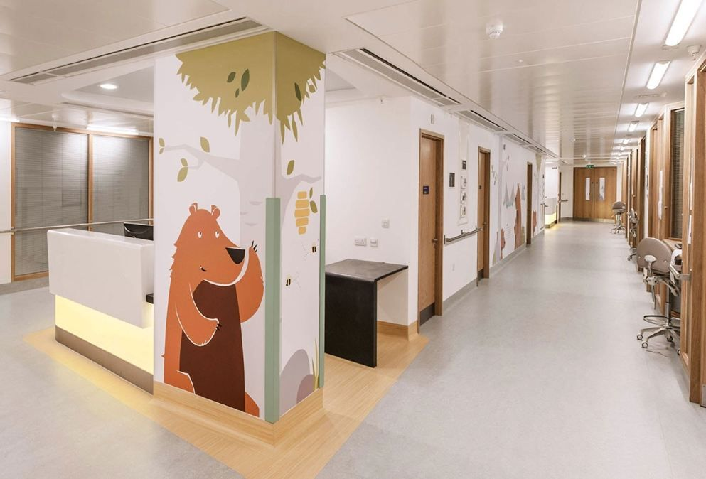
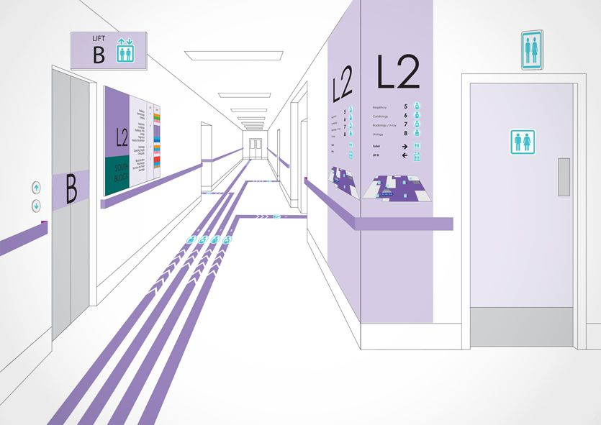
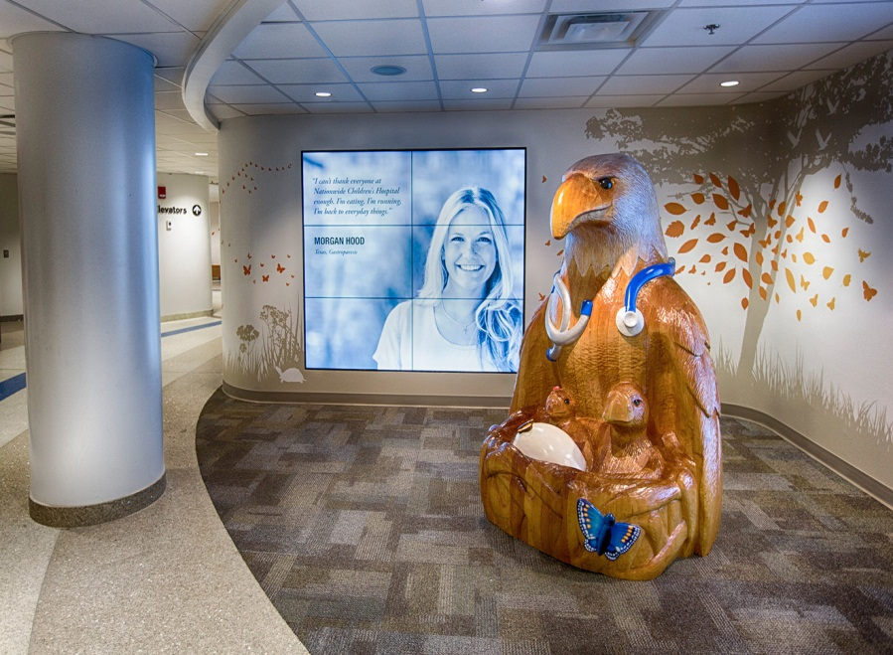
Wayfinding
        Komponen Desain Arsitektur dan Interior
            3. Desain Interior dan Landmark
  Desain interior dapat digunakan untuk menciptakan diferensiasi antara zona dan ruang di dalamnya, menciptakan identitas untuk area yang dituju dan mengatur jalur.
  Landmark ditempatkan di sepanjang jalur sirkulasi pengunjung, terutama di area-area khusus yang mudah diingat dan dikenal oleh pengguna.

Slide 6
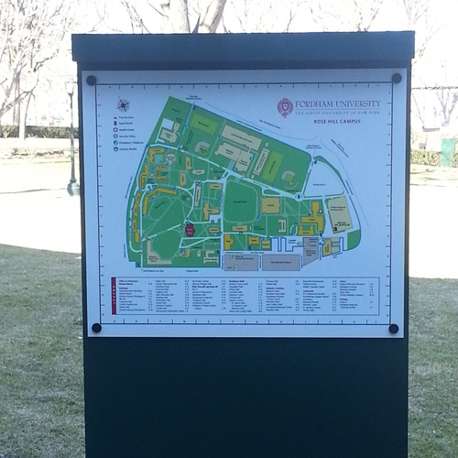
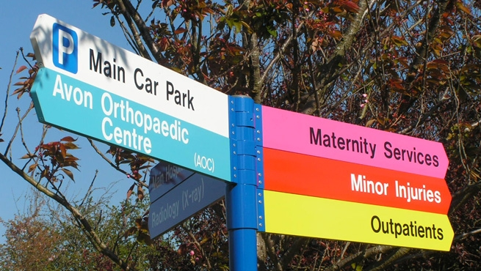
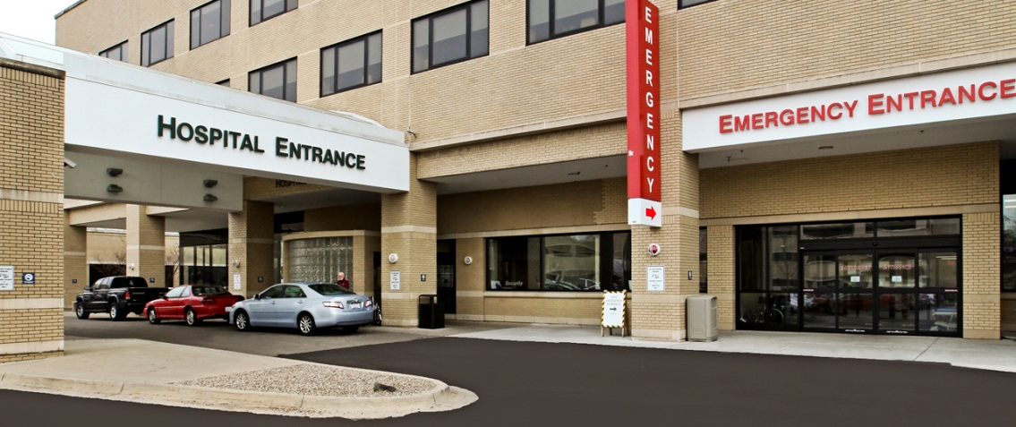
Wayfinding
        Komponen Desain Informasi Wayfinding
            Jenis Tanda (petunjuk)
            Menurut Fungsi
  Orientasi
  Petunjuk
  Identifikasi

Slide 7
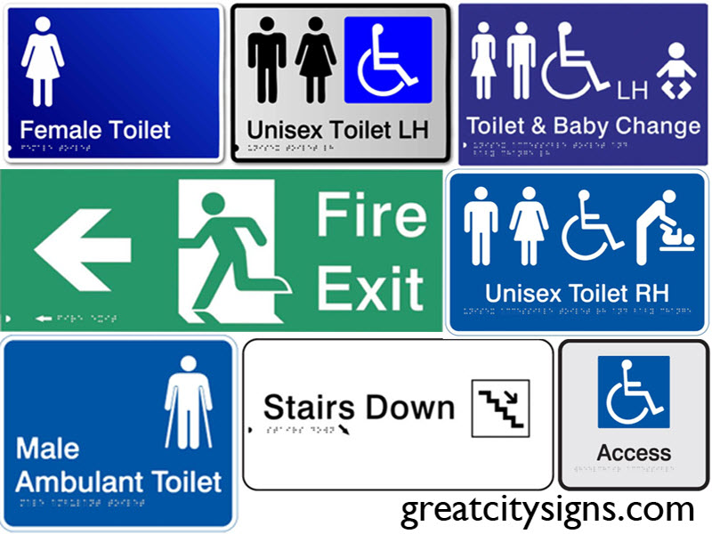
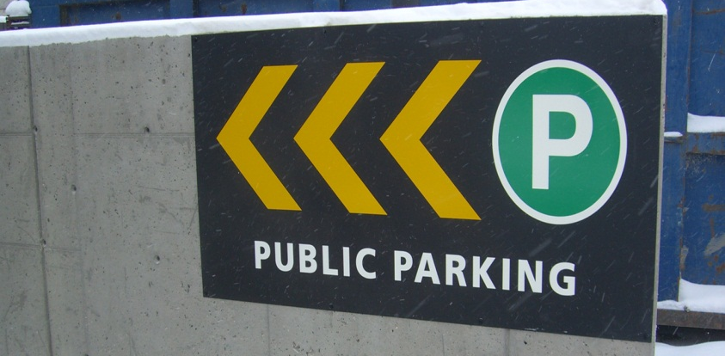
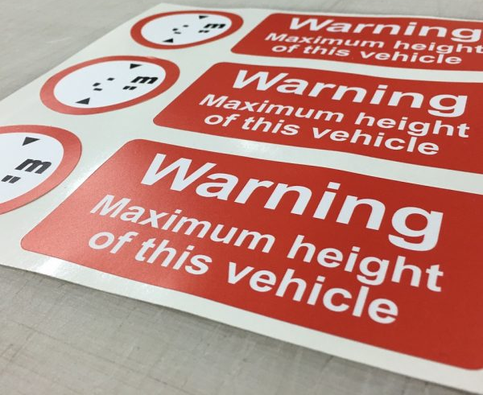
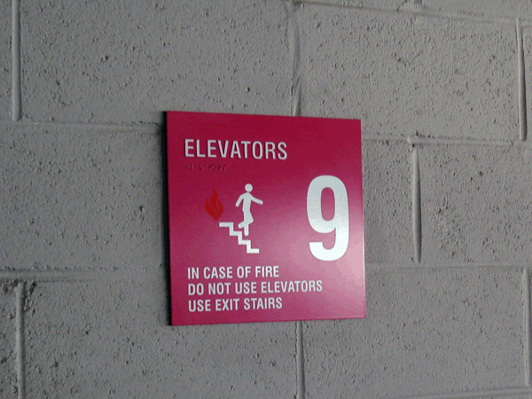
Wayfinding
        Komponen Desain Informasi Wayfinding
            Jenis Tanda (petunjuk)
            Menurut Fungsi
  Statutory
  Lalu Lintas Kendaraan
  Miscellaneous

Slide 8
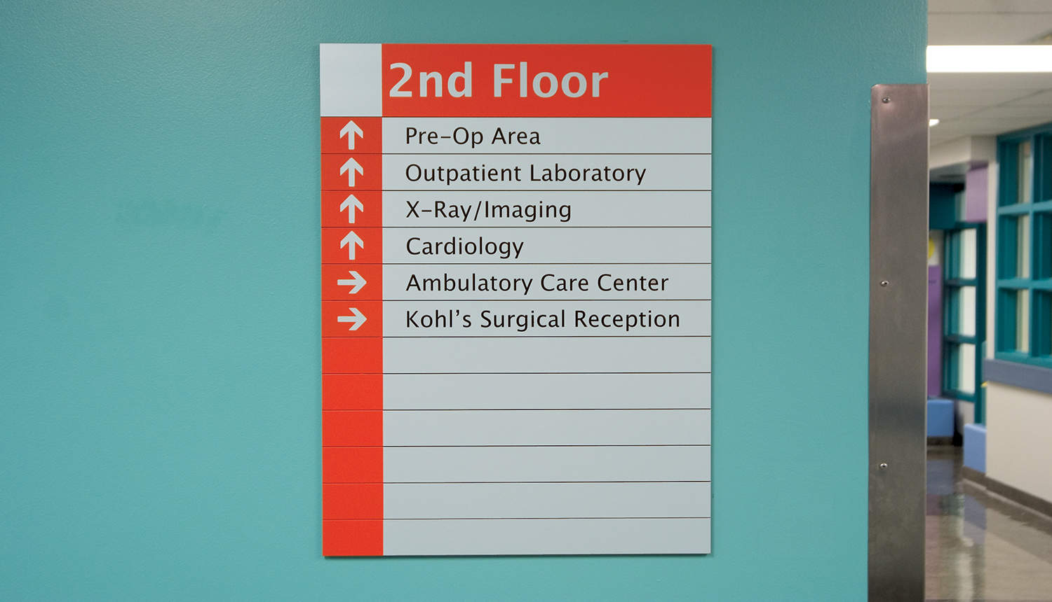
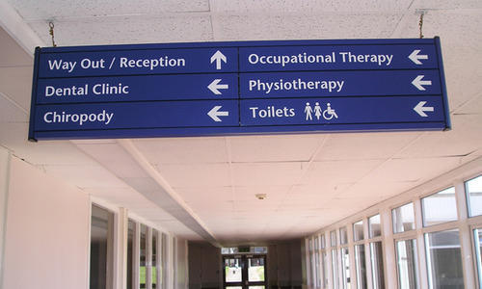
Wayfinding
        Komponen Desain Informasi Wayfinding
            Jenis Tanda (petunjuk)
            Menurut Bentuk Fisik
  Self-Supporting
  Dipasang di dinding
  Suspended

Slide 9
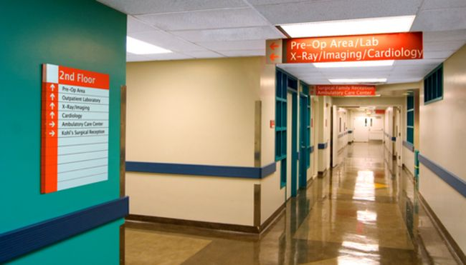
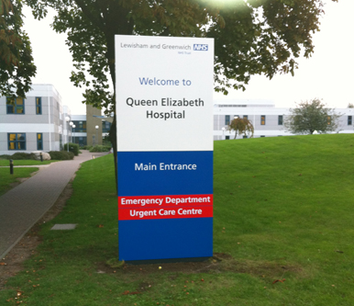
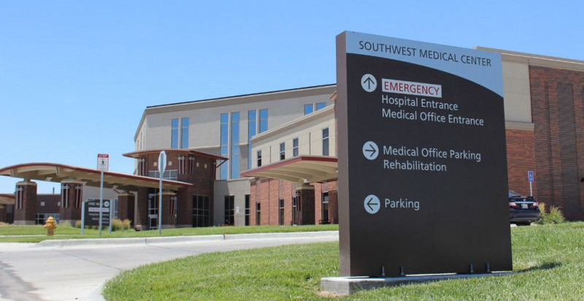
Wayfinding
        Komponen Desain Informasi Wayfinding
            2. Lokasi Penempatan
  Letakan di tiap Persimpangan
  Menyediakan informasi yang cukup untuk menuntun pengunjung menuju titik persimpangan berikutnya
  Informasi disajikan secara berurutan pada papan petunjuk

Slide 10
Wayfinding
        Komponen Desain Informasi Wayfinding
            3. Papan Petunjuk Eksternal (diluar Area RS)
            Papan petunjuk arah di area sekitar RS
Dipasang di sepanjang jalan raya yang sudah dekat dengan Lokasi Pelayanan Kesehatan, dan di perbatasan kota dimana Lokasi Pelayanan Kesehatan berada.
Di belokan jalan yang mengarah ke rumah sakit.

Slide 11
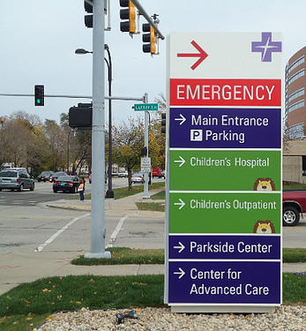
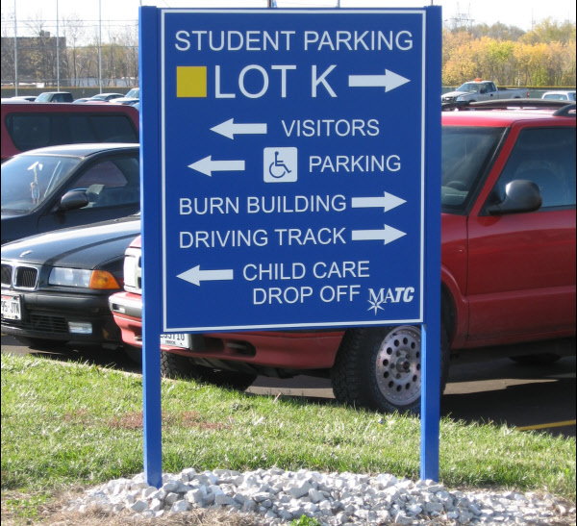

Wayfinding
        Komponen Desain Informasi Wayfinding
            3. Papan Petunjuk Eksternal (diluar Bangunan)
            Pintu Masuk dan Petunjuk arah Kendaraan
Kendaraan bermotor dapat langsung ke area parkir dari pintu masuk.
Mempermudah lalu lintas pejalan kaki langsung dari tempat parkir, tempat transportasi umum, atau pintu masuk utama menuju ke pintu masuk gedung.
Identifikasi bangunan
Mempermudah lalu lintas pejalan kaki dari titik jalan keluar utama ke tempat parkir pengunjung dan area angkutan umum.
Mempermudah lalu lintas kendaraan untuk dapat langsung keluar dari area rumah sakit.

Slide 12
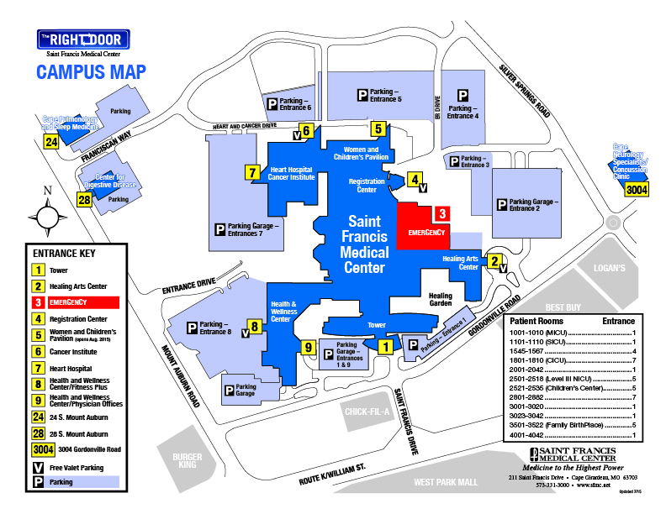
Wayfinding
        Komponen Desain Informasi Wayfinding
            3. Papan Petunjuk Eksternal (diluar Bangunan)
            Peta Lokasi Di Halaman Bangunan
Apabila suatu fasilitas terdiri dari sejumlah bangunan yang tersebar di area yang luas dan terdapat pintu masuk lebih dari satu.
Peta menunjukkan area tujuan berdasarkan Unit/departemen.

Slide 13
Wayfinding
        Komponen Desain Informasi Wayfinding
            3. Papan Petunjuk Eksternal (diluar Bangunan)
            Papan Petunuk Arah di Halaman Bangunan
Apabila Halaman Bangunan memiliki banyak persimpagan dan terdiri dari beberapa bangunan dan pintu masuk

Slide 14
Wayfinding
        Komponen Desain Informasi Wayfinding
            3. Papan Petunjuk Eksternal (diluar Bangunan)
            Entrance (pintu masuk Bangunan)

Slide 15
Wayfinding
        Komponen Desain Informasi Wayfinding
            4. Papan Petunjuk Internal (Dalam Bangunan)
            Papan Petunjuk Utama
Prinsip berikut berlaku untuk desain direktori dan peta:
Desain papan petunjuk yang menarik diperbolehkan, bahkan dapat membantu memperjelas pembagian area pada peta bangunan.
Jangan letakkan informasi terlalu tinggi. Maksimal 1600mm di atas tingkat lantai (tergantung pada ukuran teks).
Atur papan petunjuk arah menurut kebutuhan konsumen bukan oleh hirarki birokrasi.
Gunakan terminologi yang sederhana yang diketahui masyarakat umum.
Ukuran papan petunjuk harus menyesuaikan visibilitas pengguna.
Papan petunjuk arah harus ditempatkan di ruang yang memungkinkan dilihat oleh sejumlah orang tanpa menghalangi area sirkulasi.

Slide 16
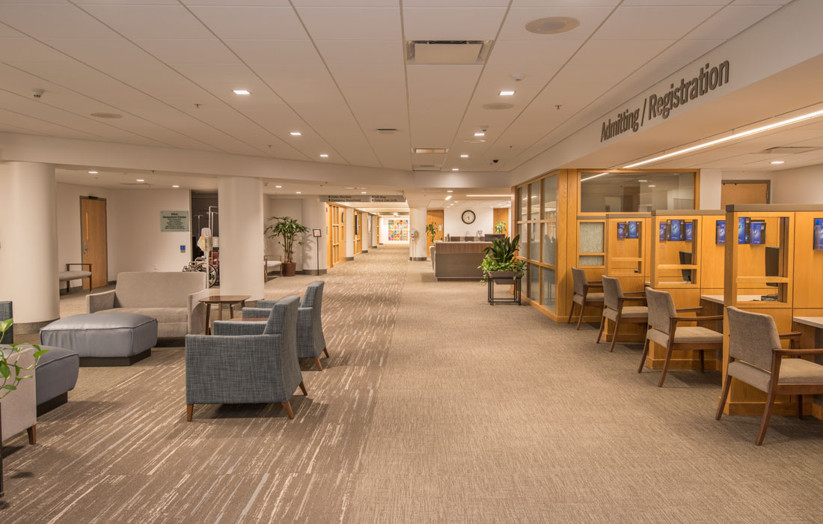

Slide 17
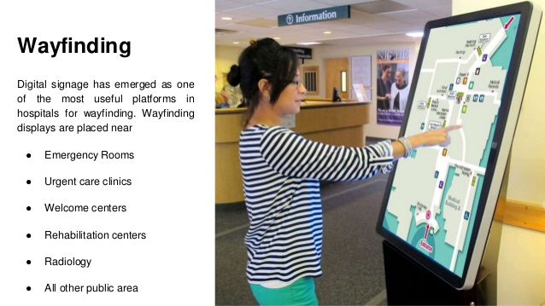

Slide 18
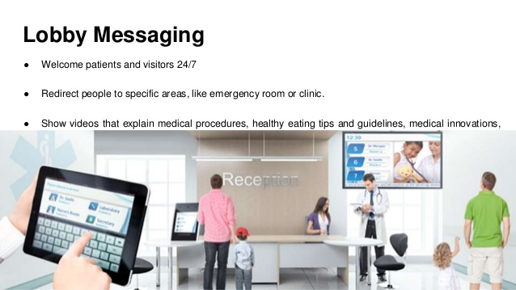

Slide 19
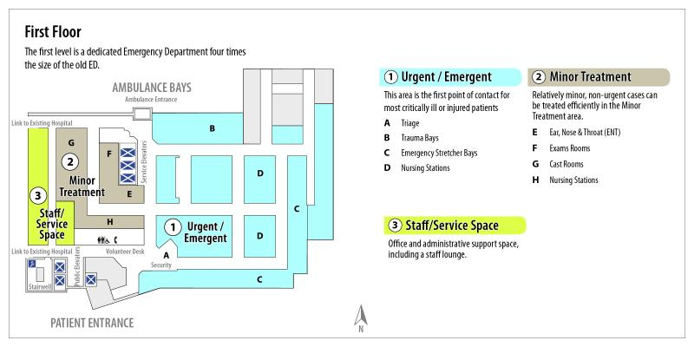

Slide 20
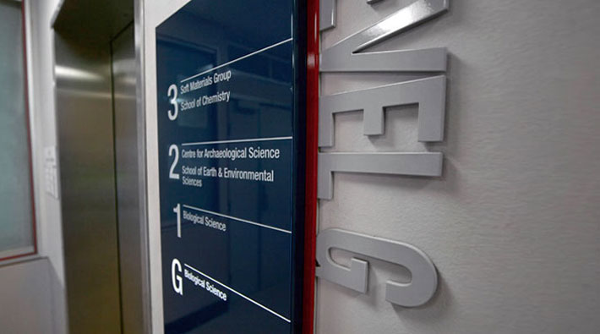
Wayfinding
        Komponen Desain Informasi Wayfinding
            4. Papan Petunjuk Internal (Dalam Bangunan)
            Papan Petunjuk Pada Lift/Area Sekitar Tangga

Slide 21
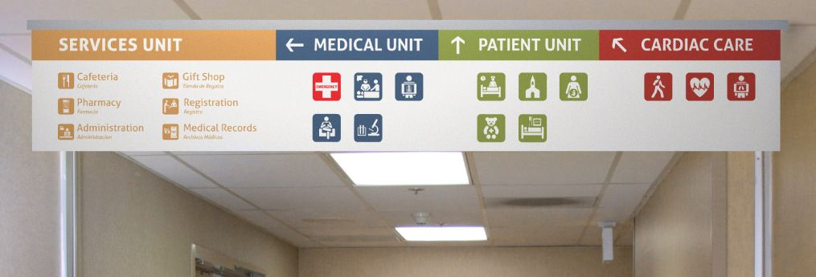
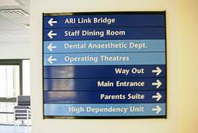
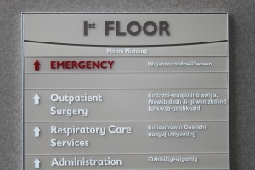
Wayfinding
        Komponen Desain Informasi Wayfinding
            4. Papan Petunjuk Internal (Dalam Bangunan)
            Interbase directional

Slide 22
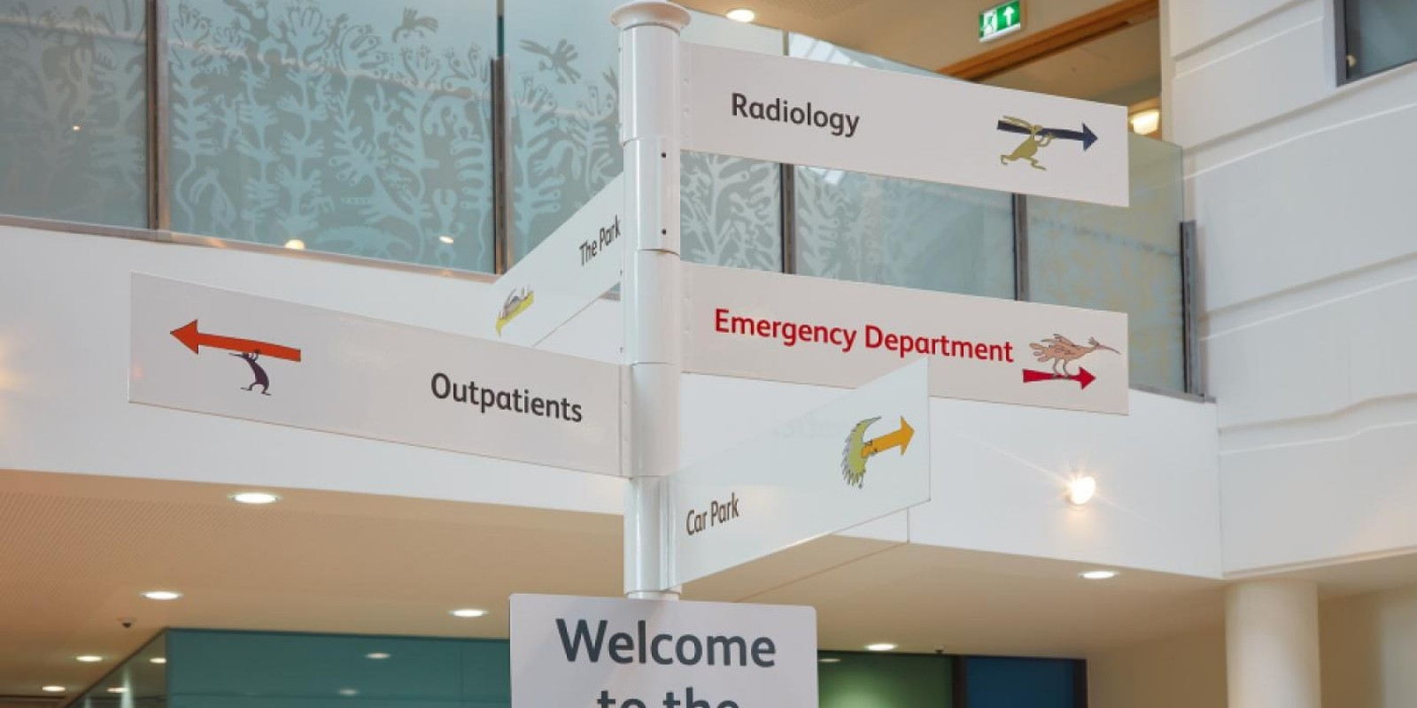

Slide 23
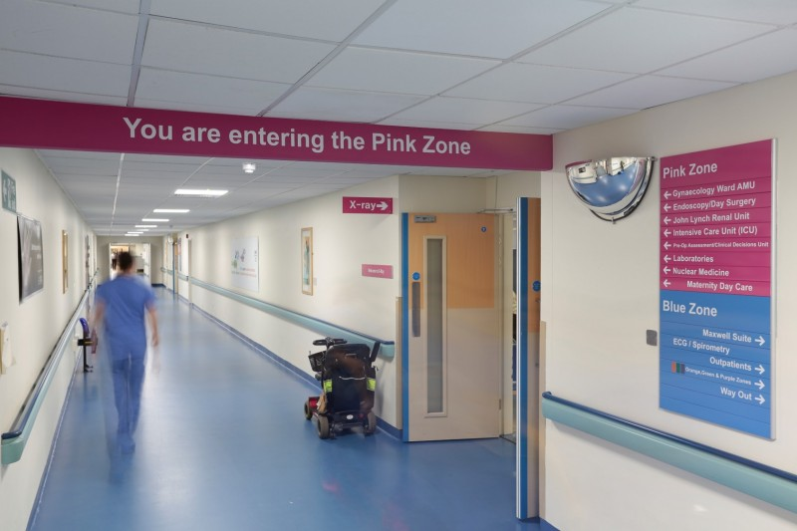
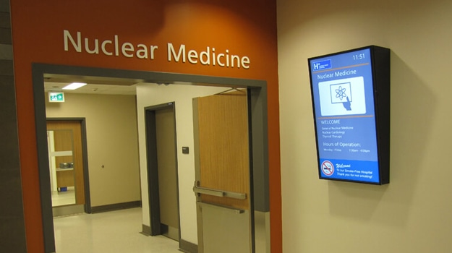
Wayfinding
        Komponen Desain Informasi Wayfinding
            4. Papan Petunjuk Internal (Dalam Bangunan)
            Area Masuk ke Suatu area/unit

Slide 24
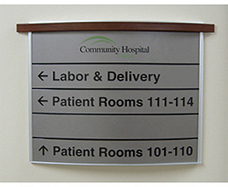
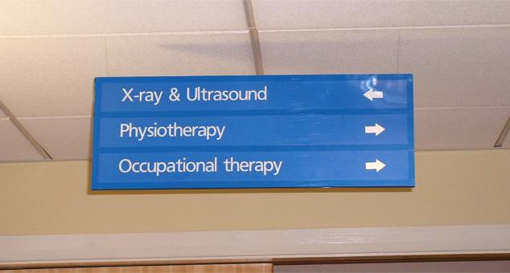
Wayfinding
        Komponen Desain Informasi Wayfinding
            4. Papan Petunjuk Internal (Dalam Bangunan)
            Petunjuk Ruangan/Lokasi dalam suatu departemen/unit

Slide 25
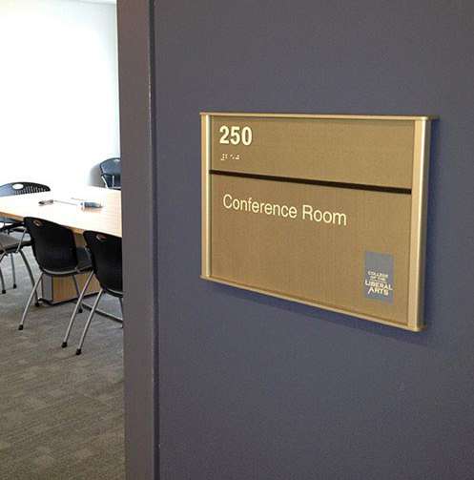
Wayfinding
        Komponen Desain Informasi Wayfinding
            4. Papan Petunjuk Internal (Dalam Bangunan)
            Papan Identifikasi Ruang

Slide 26

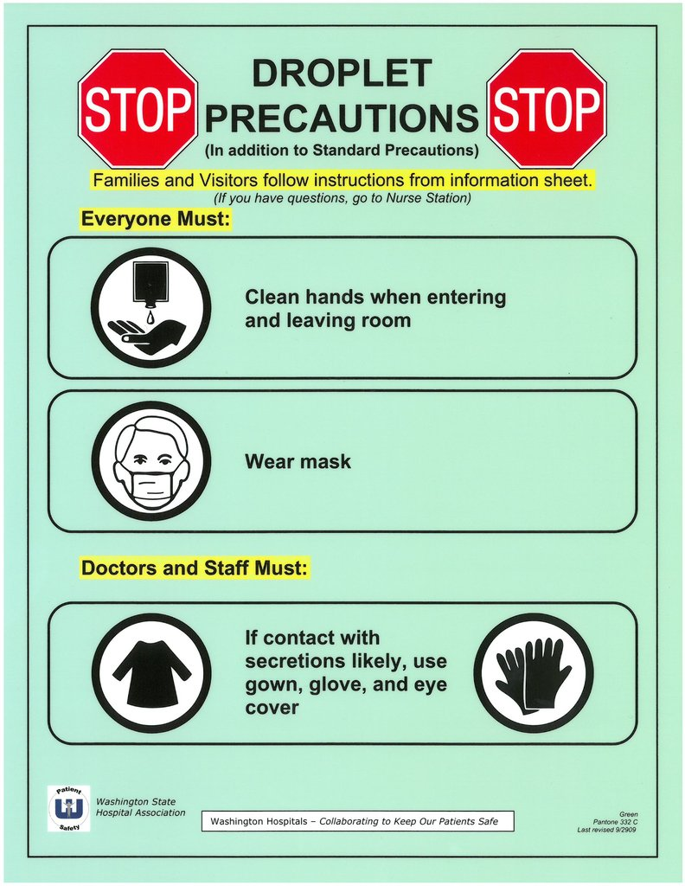
Wayfinding
        Komponen Desain Informasi Wayfinding
            5. Tata Letak dan Desain
            Informasi Umum
            Pengunjung perlu tahu apa yang bisa dan tidak bisa dilakukan di lokasi tersebut. Tanda ini dipasang pada titik di sekeliling area dimana aktivitas / akses dilarang. Jenis-jenis tanda tersebut antara lain :
            Menginformasikan kegiatan terlarang (merokok, mengambil gambar, dll)
            Menunjukkan syarat yang harus ditaati pengunjung sebelum memasuki suatu area
            Menyediakan informasi mengenai jam layanan (misal jam buka loket)

Slide 27
Wayfinding
        Komponen Desain Informasi Wayfinding
            5. Tata Letak dan Desain
            Pengaturan Tinggi Petunjuk
            Tanda dipasang di dinding dan free-standing harus ditempatkan di antara 1200mm dan 1600mm di atas lantai.
            Ketinggian Konsisten
            Wayfinding yang digantung pada plafon harus terletak antara 2100mm dan 3000mm di atas lantai.

Slide 28
Wayfinding
        Komponen Desain Informasi Wayfinding
            5. Tata Letak dan Desain
            Pengaturan Tinggi Petunjuk
            Pemasangan tanda di pintu harus memperhatikan konsistensi tata letak keterbacaan

Slide 29
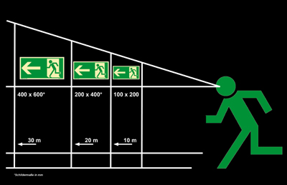
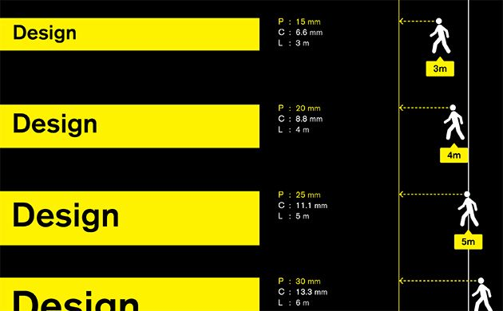
Wayfinding
        Komponen Desain Informasi Wayfinding
            5. Tata Letak dan Desain
            Ukuran Tulisan/Pesan pada Papan Petunjuk

Slide 30
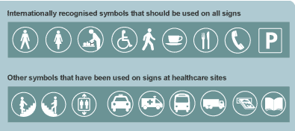
Wayfinding
        Komponen Desain Informasi Wayfinding
            5. Tata Letak dan Desain
            Gambar/Simbol Papan Petunjuk :
            Symbols/lambang yang dikenal secara internasional

Slide 31
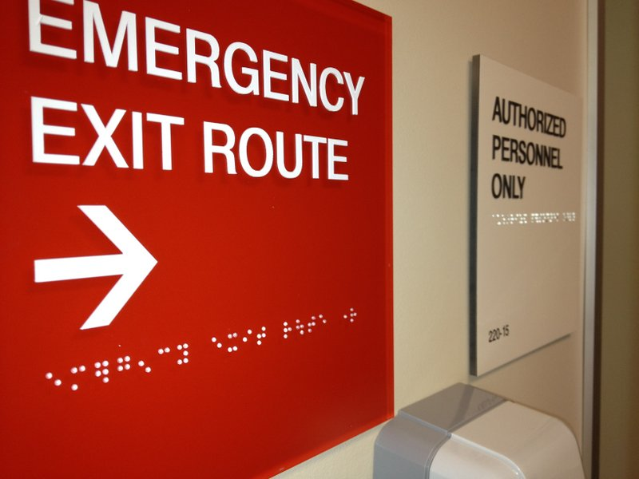
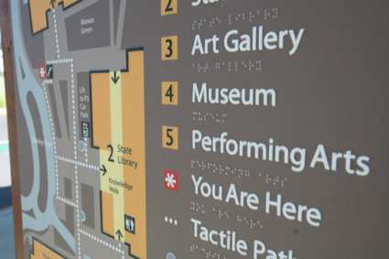
Wayfinding
        Komponen Desain Informasi Wayfinding
            5. Tata Letak dan Desain
            Braille Papan Petunjuk :
            Diletakkan dibawah informasi (tulisan/gambar) yang terjangkau oleh tangan penguna (ketinggian maksimal sekitar 1 m dari lantai). Pihak RS Memberikan informasi terlebih dahulu tentang ketersediaan braille pada wayfinding .

Slide 32
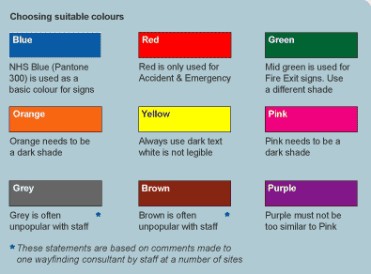
Wayfinding
        Komponen Desain Informasi Wayfinding
            5. Tata Letak dan Desain
            Warna Papan Petunjuk :
            Warna harus Kontras (antara background dan tulisan/gambar)
            Hindari penggunaan warna tanda keselamatan. (Merah dan Hijau)
            Jangan > 5 warna. (apabila menerapkan kode warna untuk menandai masing2 unit atau lokasi)

Slide 33
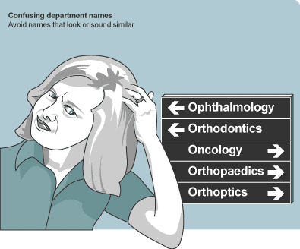
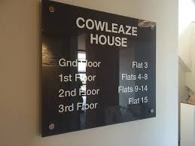
Wayfinding
        Komponen Desain Informasi Wayfinding
            5. Tata Letak dan Desain
            Istilah dan Singkatan :
            Hindari penggunaan istilah medis yang belum dikenal oleh masyarakat umum
            Istilah mudah dilafalkan, dieja dan diingat
            Singkatan dikenal oleh masysrakat umum.

Slide 34
Wayfinding
        Komponen Desain Informasi Wayfinding
            5. Tata Letak dan Desain
            Multilingual :
            Tanda yang menawarkan informasi dalam dua bahasa harus memastikan ukuran/warna tulisan kedua bahasa konsisten.

Slide 35
Area Drop-off / Pick-up
Wayfinding
Aksesabilitas – circular drive
Langsung ke pintu utama
Sarana pelindung
Bebas hambatan
Petugas pemandu
Kecukupan area
Dekat area parkir → dg petunjuk

Slide 36


Slide 37
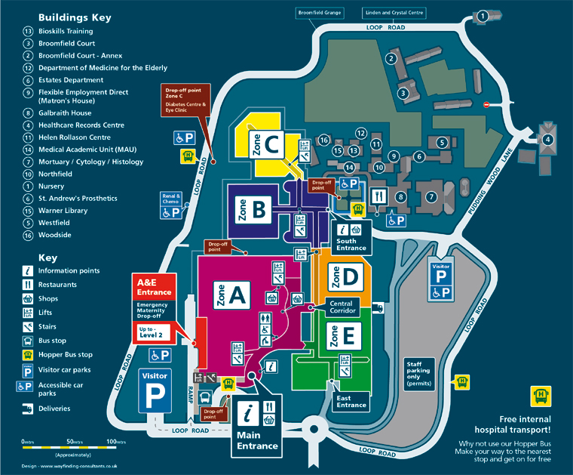
Wayfinding

